Slide 1


Slide 2



Slide 3
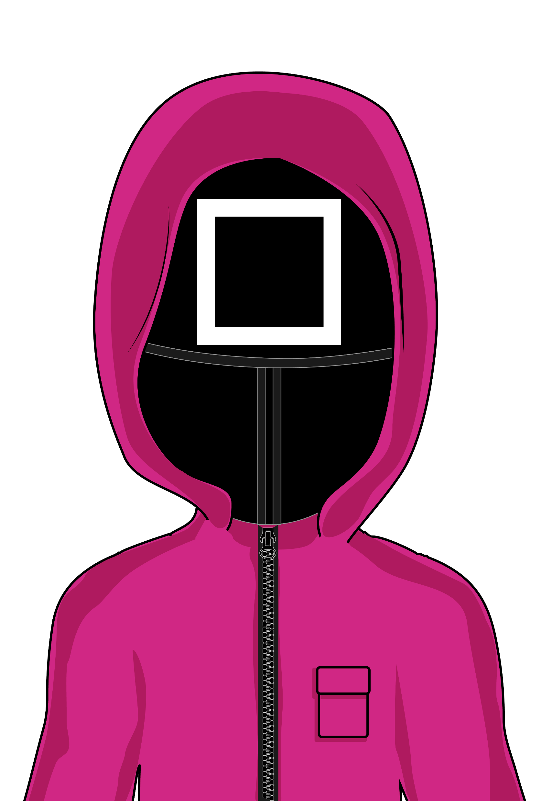
ELIGE UN NÚMERO
1
2
3
4
5
6
7
8
9
10
11
12
13
14
15
16
17
18
19
20
SALIR
Notes:
Sean bienvenidos a este reto,

Slide 4



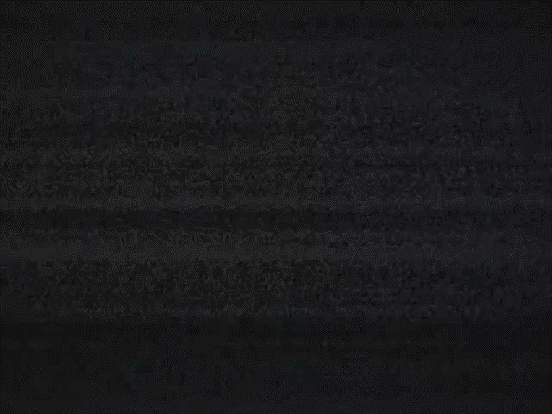


1
2
3
4
5
6
INSTRUCCIONES

Slide 5
INSTRUCCIONES
INTENTAR DE NUEVO

Slide 6

INSTRUCCIONES
INTENTAR DE NUEVO

Slide 7
INSTRUCCIONES
INTENTAR DE NUEVO

Slide 8
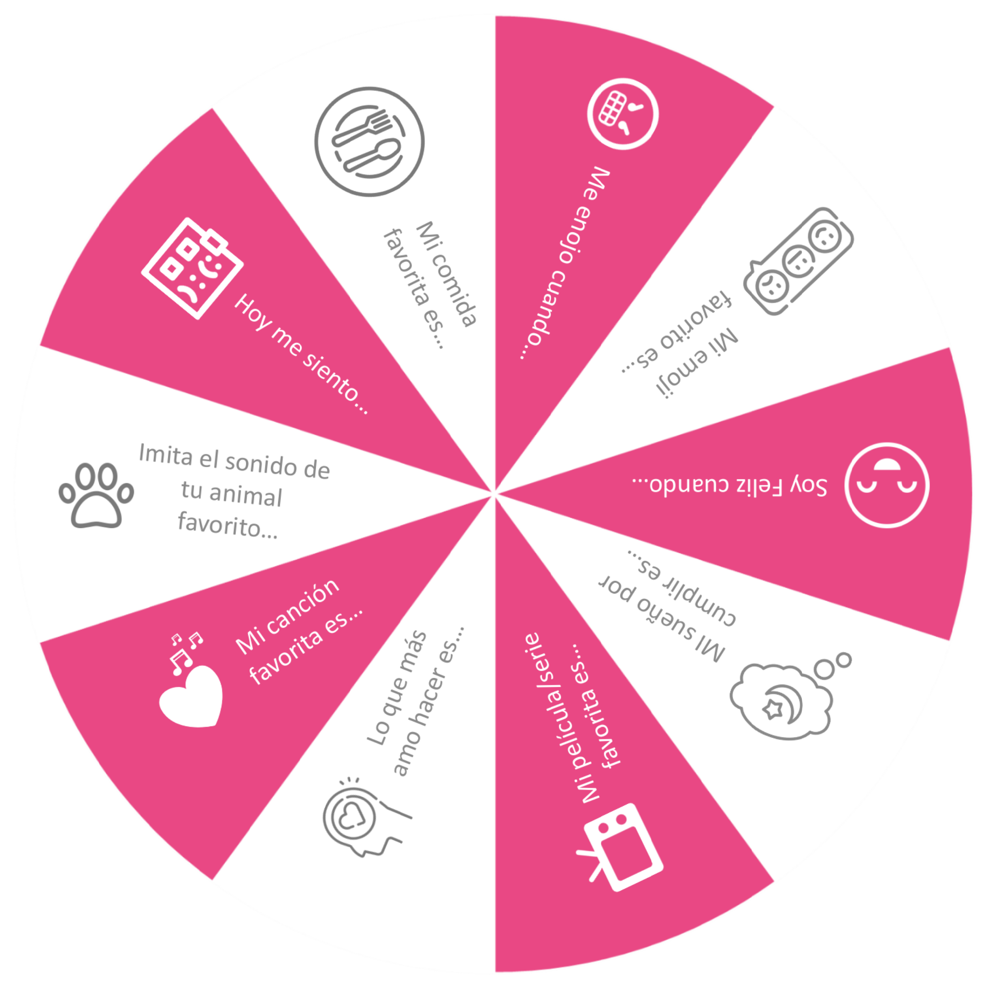


INSTRUCCIONES

Slide 9
1. ¿Cuál es el primer libro del nuevo testamento?
Marcos
Apocalipsis
Mateo

Slide 10
5 .profeta que estuvo durante 3 días en el vientre de un gran pez.
Jonas
Juan
Eli

Slide 11
7. ¿Cuántas plagas en total envío Dios a Egipto en tiempos de moisés?
7
10
15

Slide 12
9 .¿dos amigos se toparon para amarse como nunca aunque uno se murió la amistad no se perdió Quiénes son?
David y Jonathan
David y Salomón
Pedro y Pablo

Slide 13
11. ¿Cuál es el tercer libro de la biblia?
Números
Levítico
Deuteronomio

Slide 14
12. ¿Cuál salmo empieza: El señor es mi pastor y nada me faltará?
Salmos 33
Proverbios 13
Salmos 23

Slide 15
14 .¿Cuál fue el profeta que estuvo en un foso de leones?
Elias
David
Daniel

Slide 16
15 .
Respuesta correcta
Respuesta incorrecta
Respuesta incorrecta

Slide 17
17.Escribe aquí tu pregunta
Respuesta incorrecta
Respuesta incorrecta
Respuesta correcta

Slide 18
18 .Escribe aquí tu pregunta
Respuesta correcta
Respuesta incorrecta
Respuesta incorrecta

Slide 19
20 .Escribe aquí tu pregunta
Respuesta incorrecta
Respuesta correcta
Respuesta incorrecta

Slide 20
SALIR
Notes:
Sean bienvenidos a este reto,

